Slide 1
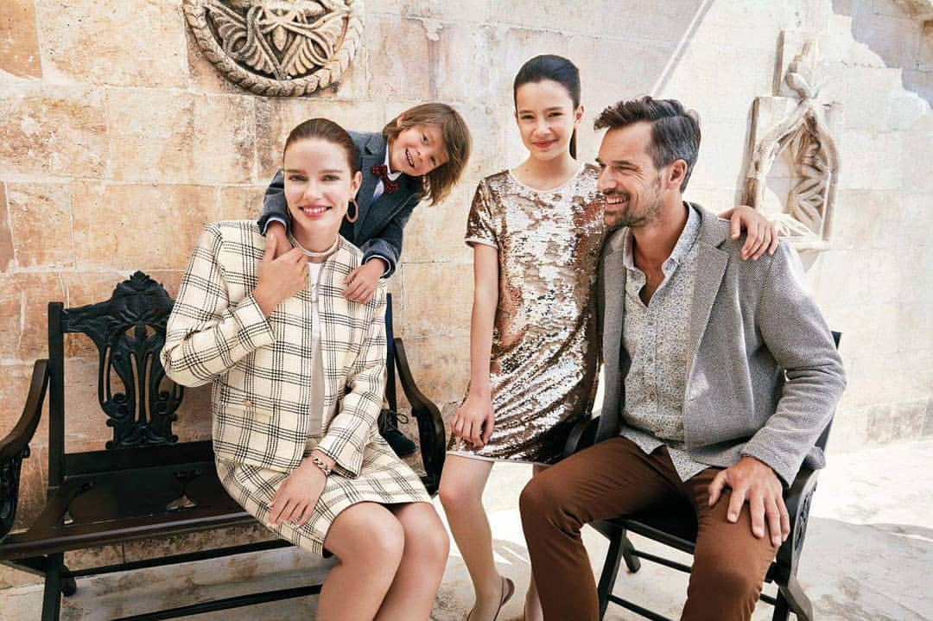
Présentation Visual
DZ04
12/12/2019

Slide 2
On a eu l’honneur de recevoir le VM pays
Aymen El bahi le 11/12/2019 pour une visite général du magasin LC Waikiki DZ04 et qui nous a fait quelques remarques pour améliorer l’état visuel
LCW

Slide 3
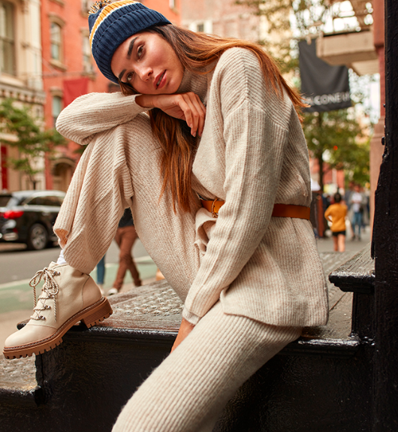
BG
FEMME

Slide 4
LES REMARQUES
Enlevé les podiums de la vitrine
Changement de la structure du denim
Refaire le FOCUS et baser sur les matières plus épaisses
Réglage de la hauteur du mur MODESTE + P6
Remplacer la tables basic avec un P6
Travailler beaucoup plus sur les pyjama
Vérification du mur maternité
Changement HOME

Slide 5
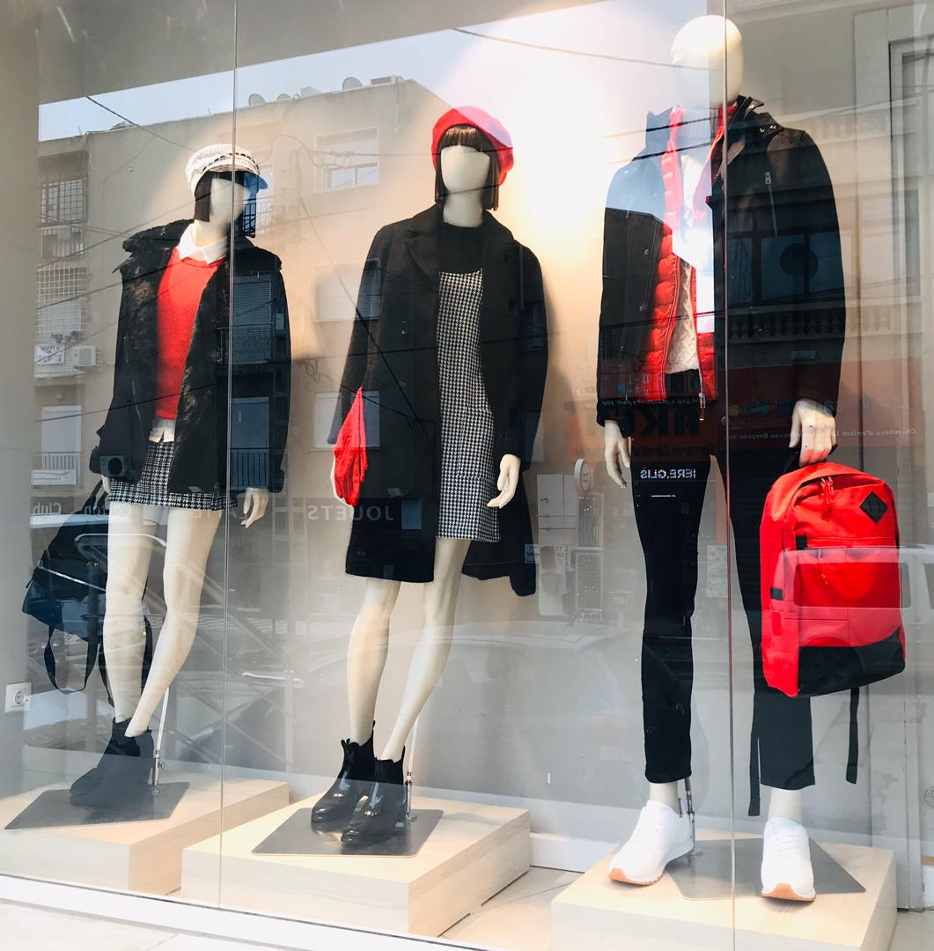
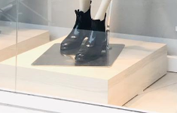
AVANT :
La vitrine manque d’expression
Vu la hauteur de la vitrine , il est préférable d’enlever les podiums

Slide 6
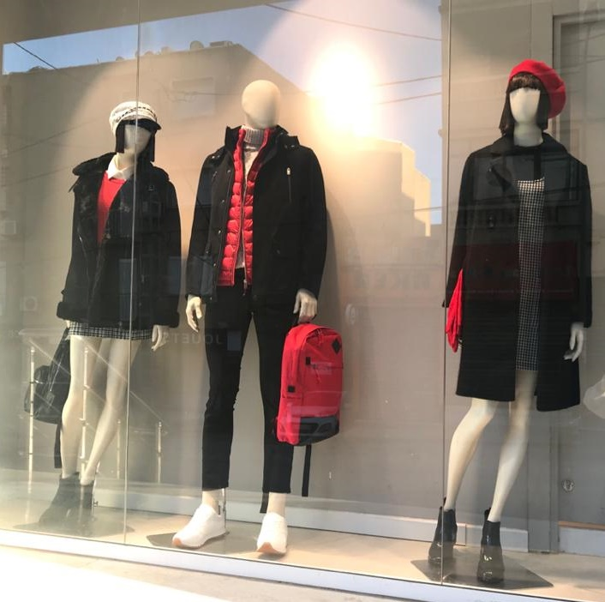
APRES :
On a essayer de faire passer un message aux clients en jouant avec les mannequins
On a enlever les podiums

Slide 7
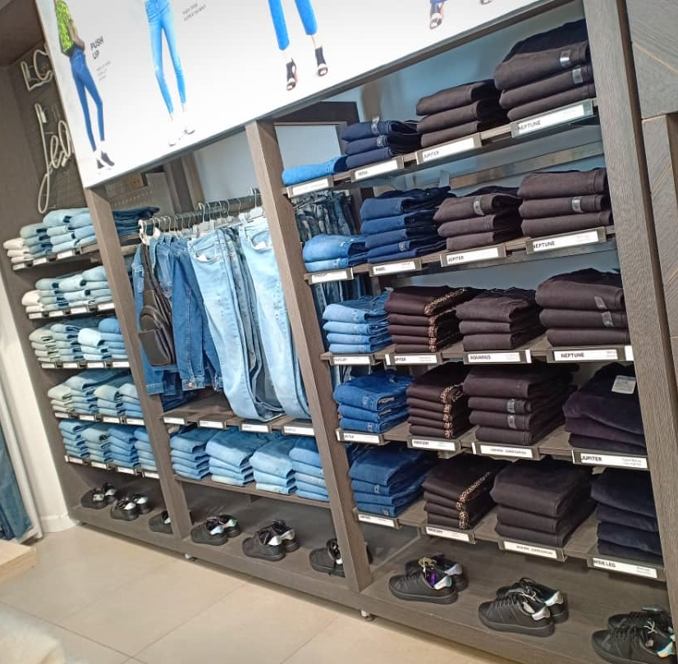
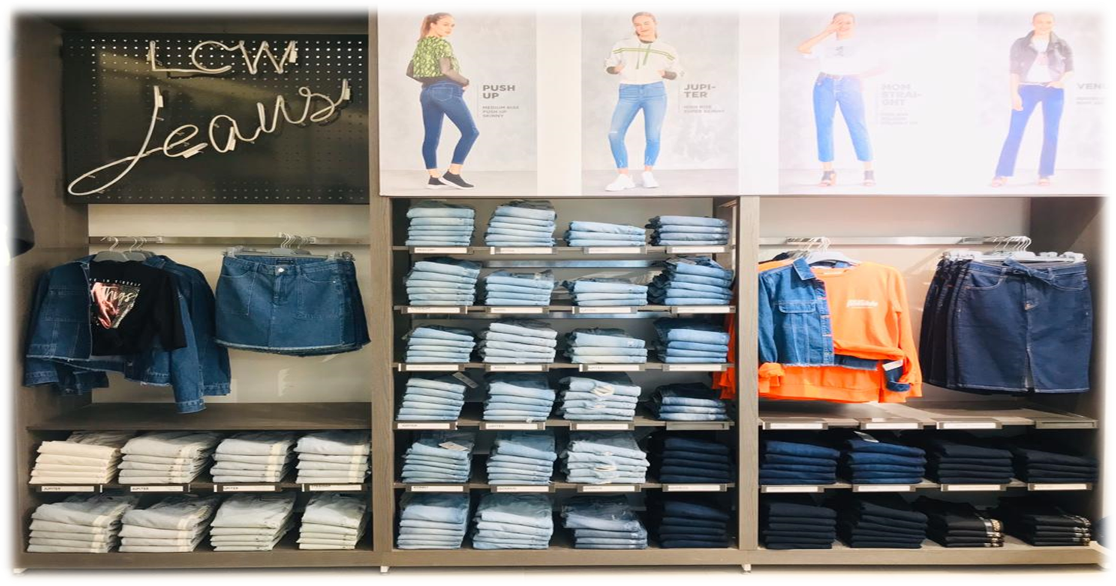
AVANT:
le mur demin parait vide
APRES :
Changer la structure du demin selon les updates

Slide 8
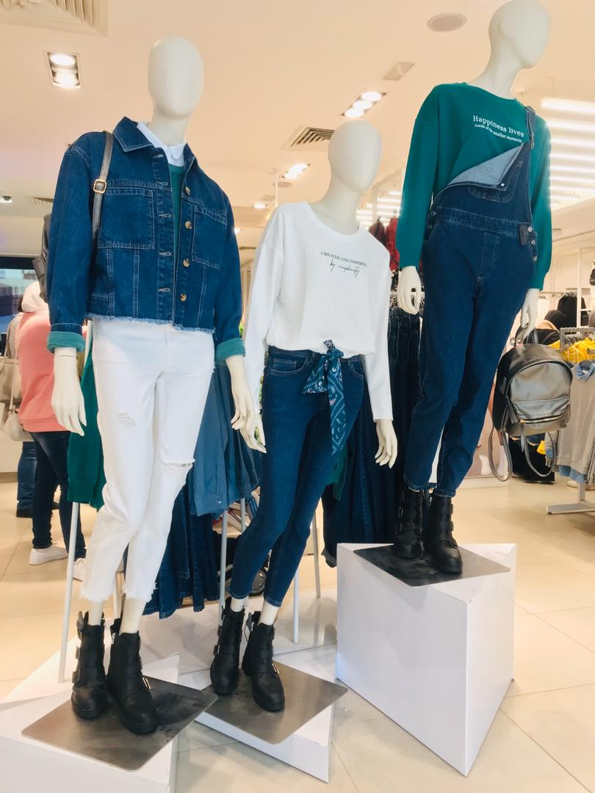
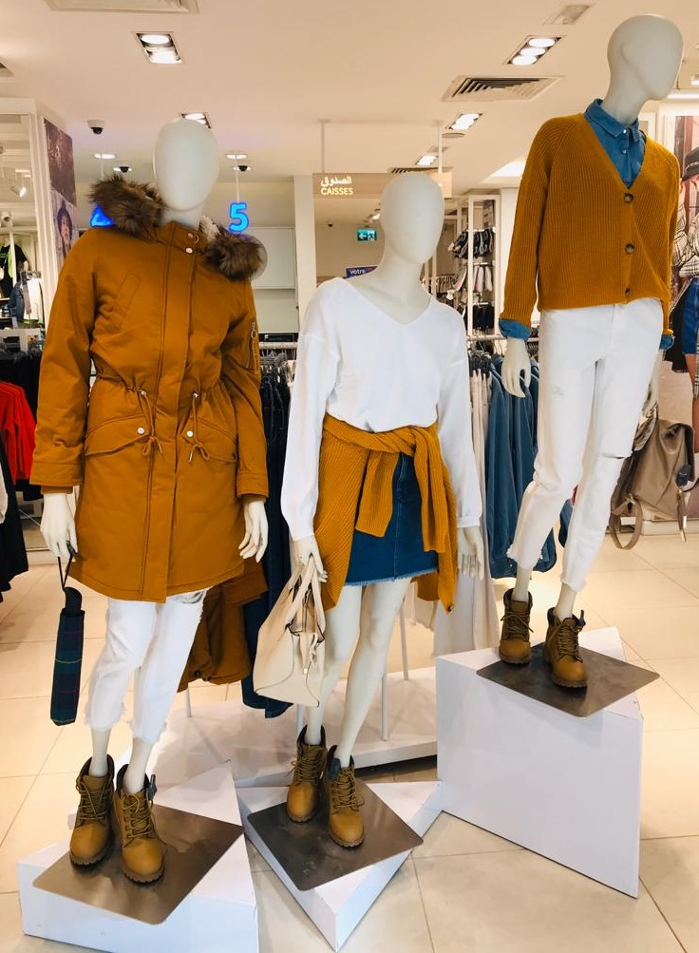
AVANT :
Les mannequins manquent de pièces de saison
APRES :
On a habiller les mannequins avec des vêtements plus épais

Slide 9
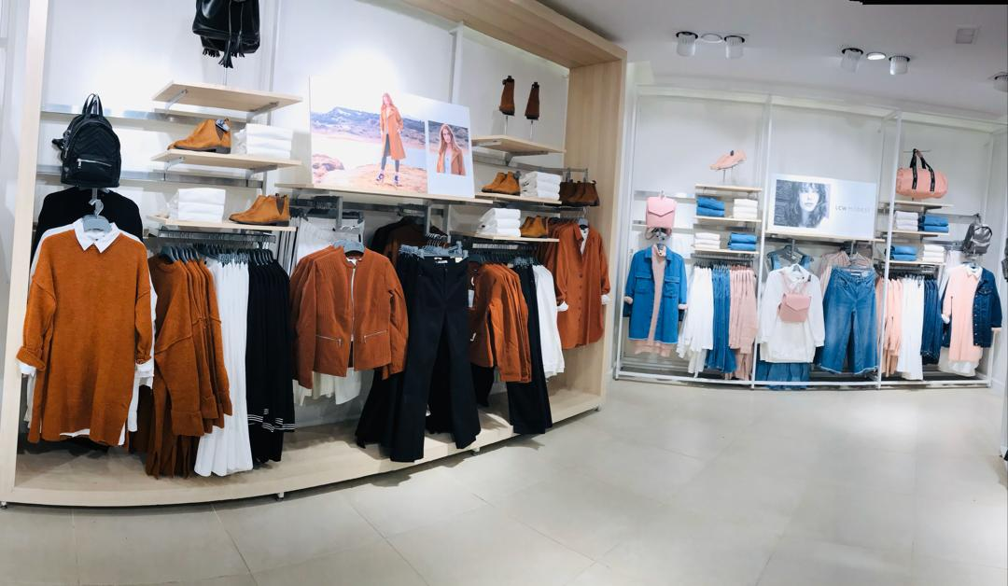
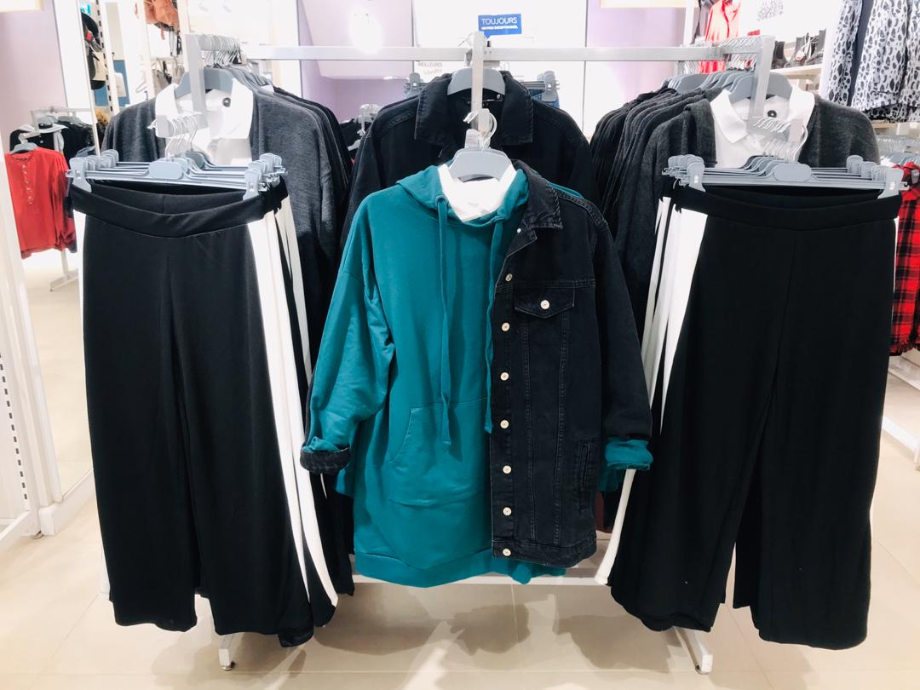
AVANT :
La structure était basse

Slide 10
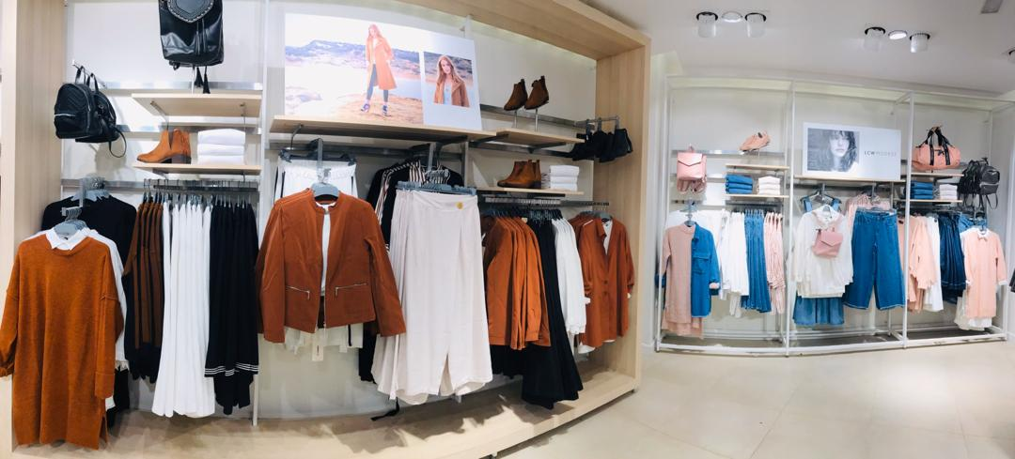
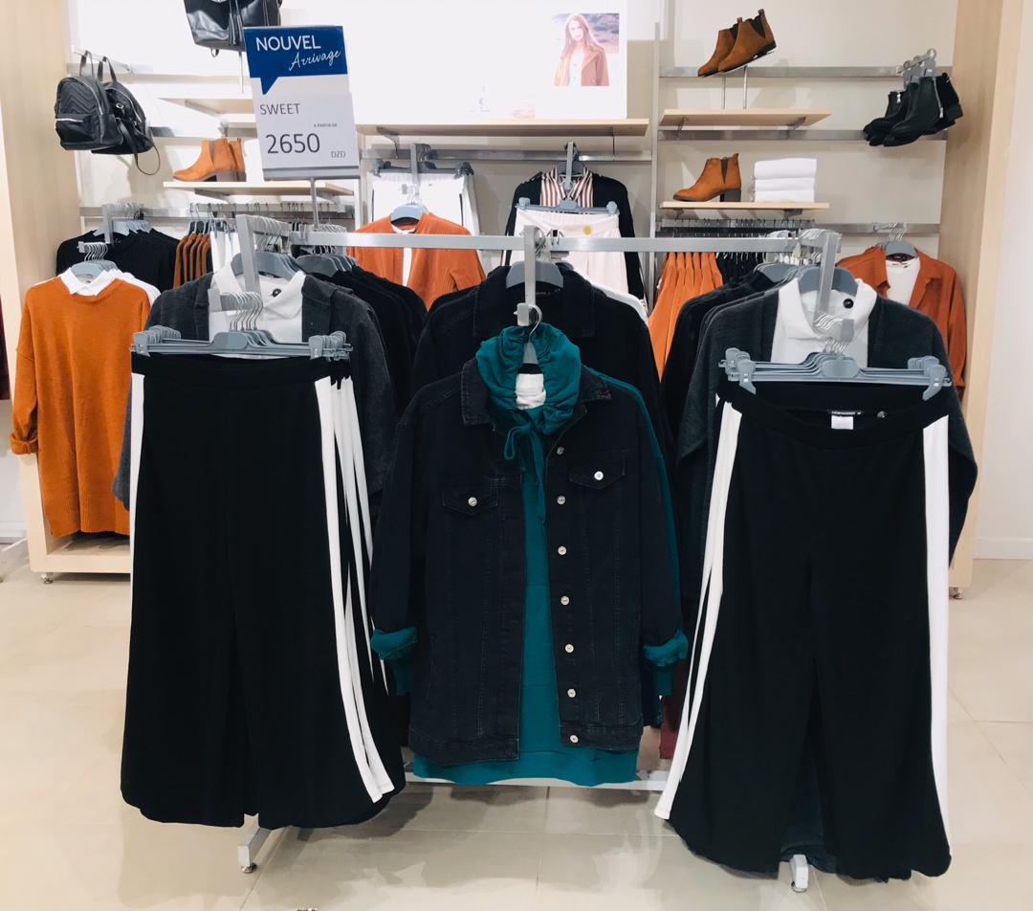
APRES :
On a corriger la structure selon TYPE WALL

Slide 11
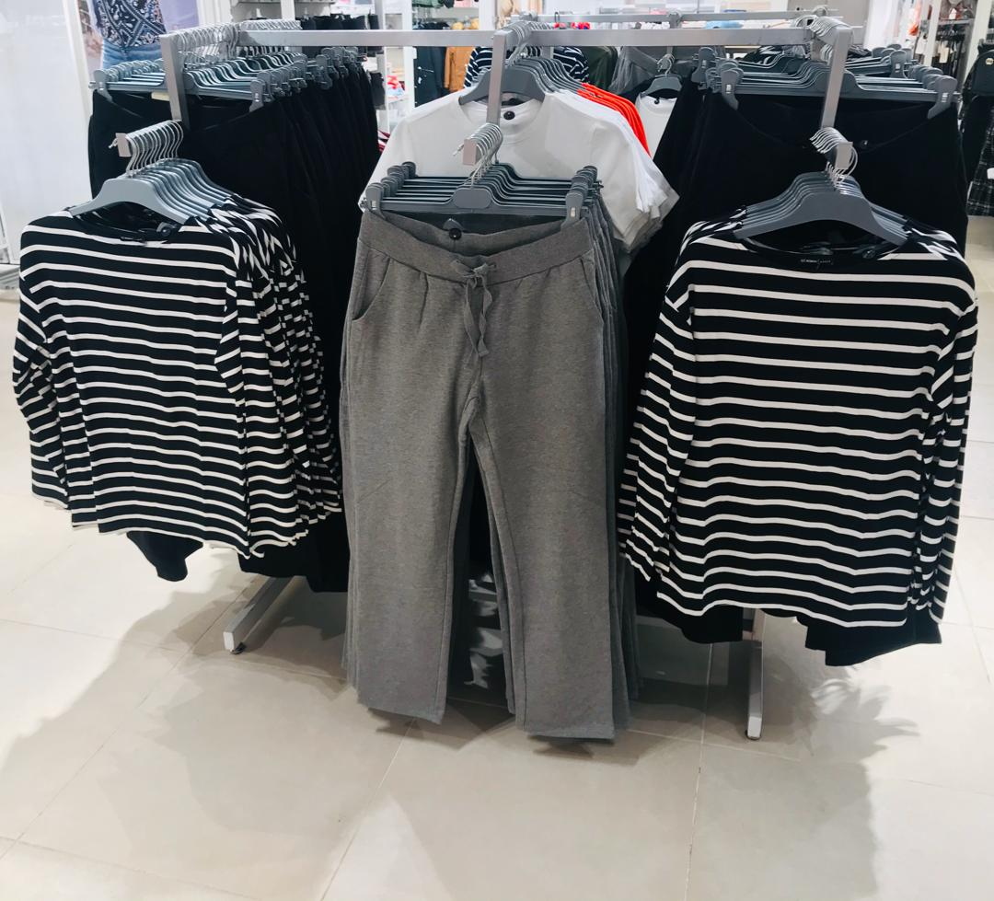
APRES :
Remplacer la table avec P6 pour bien mettre les articles en valeur

Slide 12
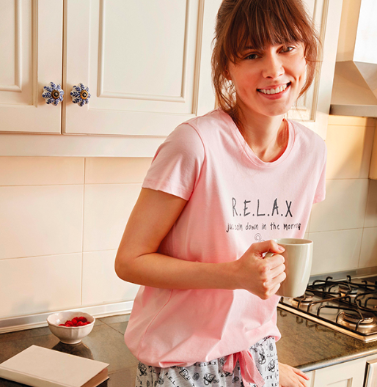
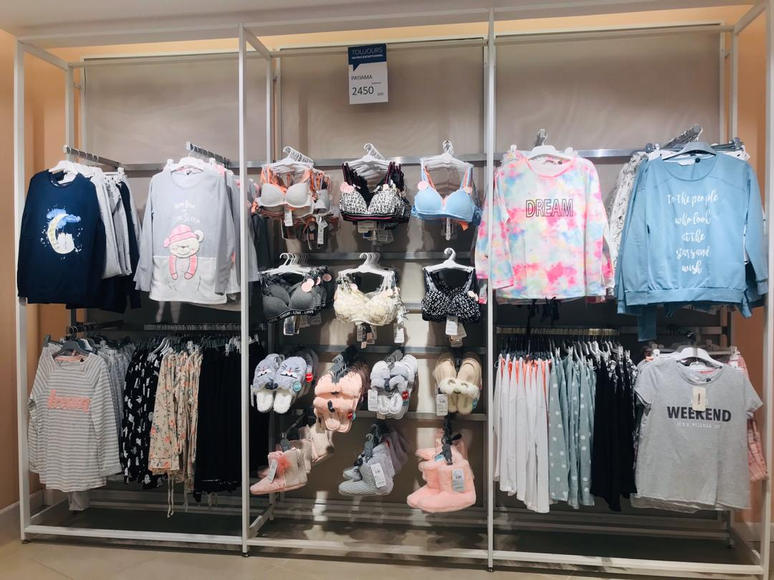
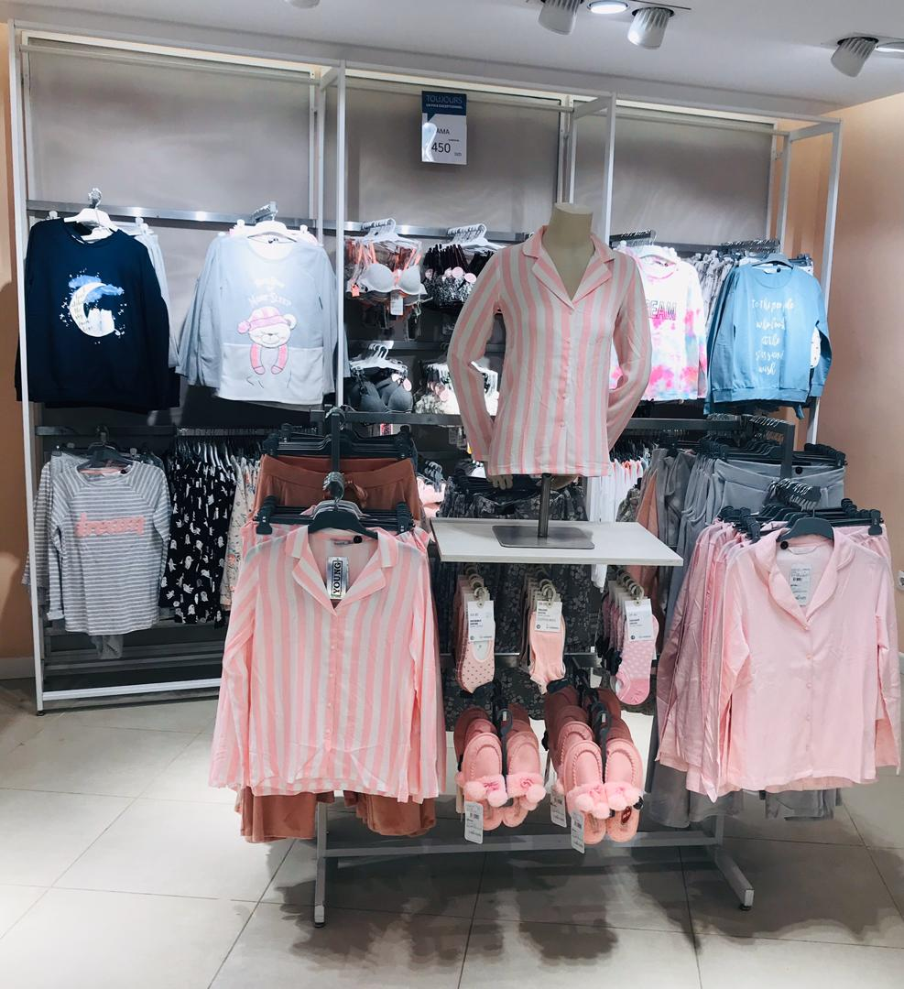
APRES :
On a rajouter un mini thème pyjama et on a accessoirisé le mur , on l’a bien blindé

Slide 13
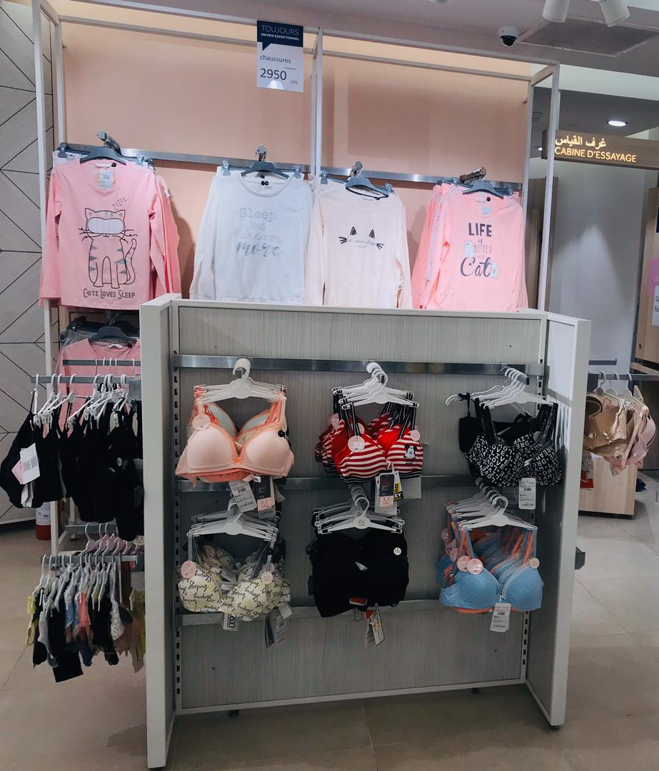
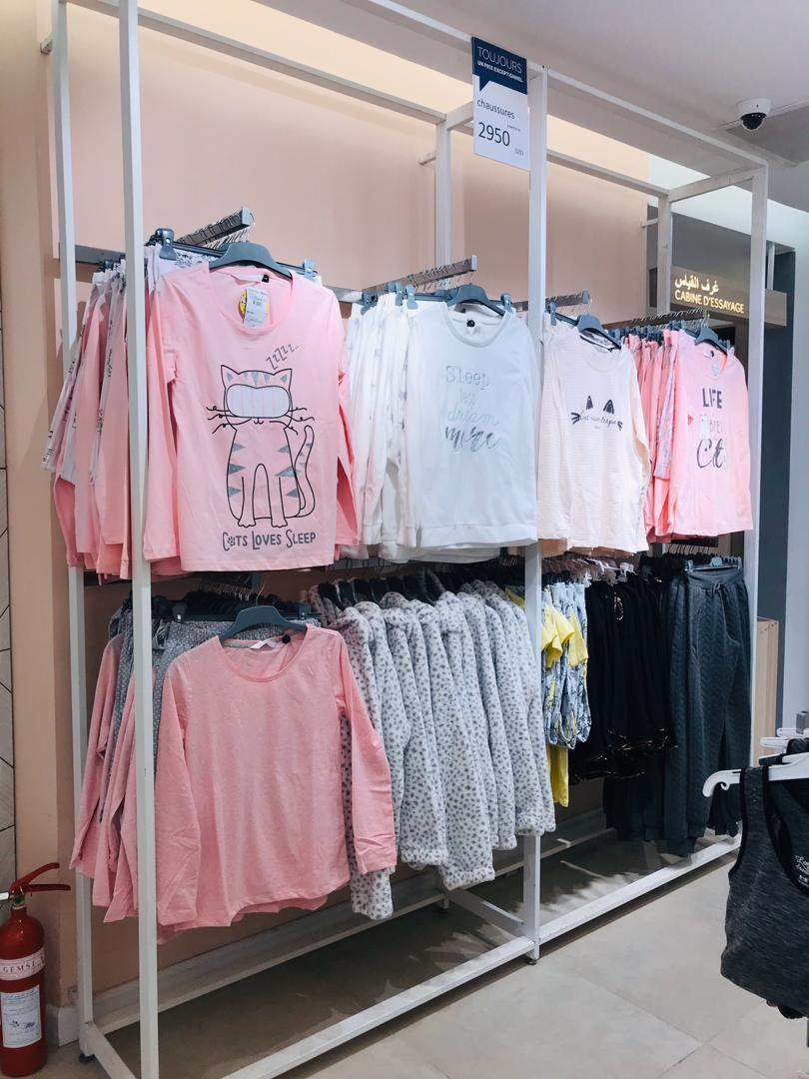

Slide 14
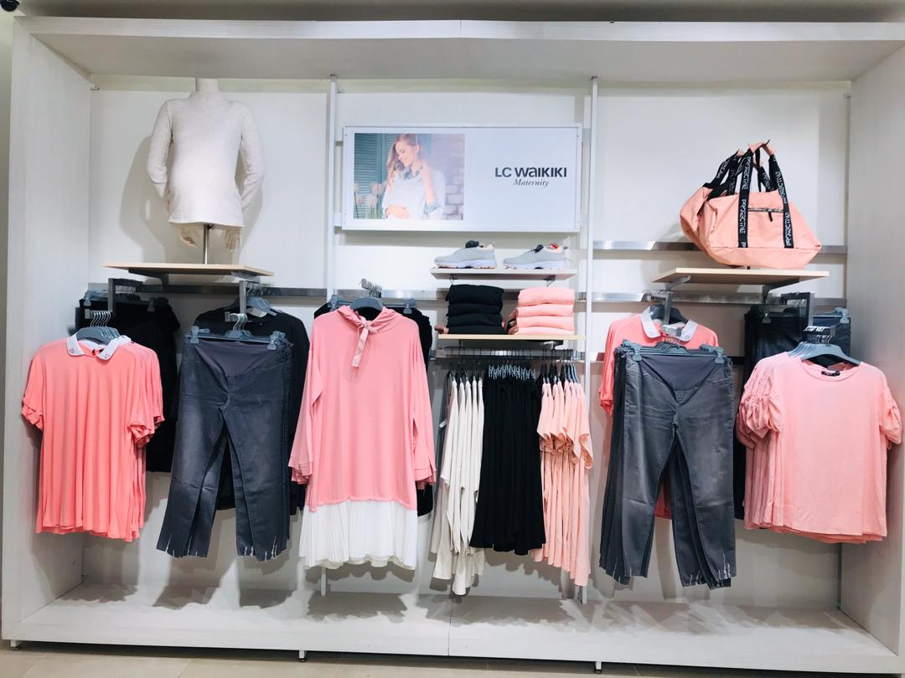
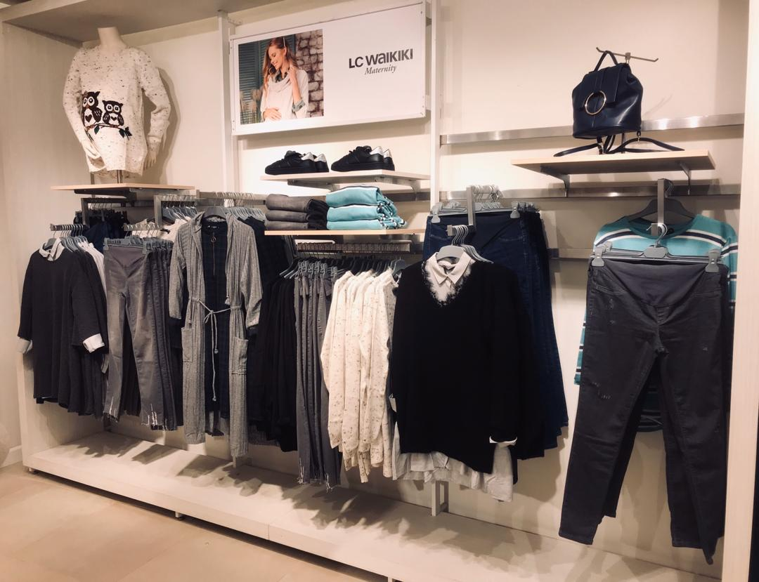
Avant :
La structure n’étais pas correcte
APRES :
On a régler la structure

Slide 15
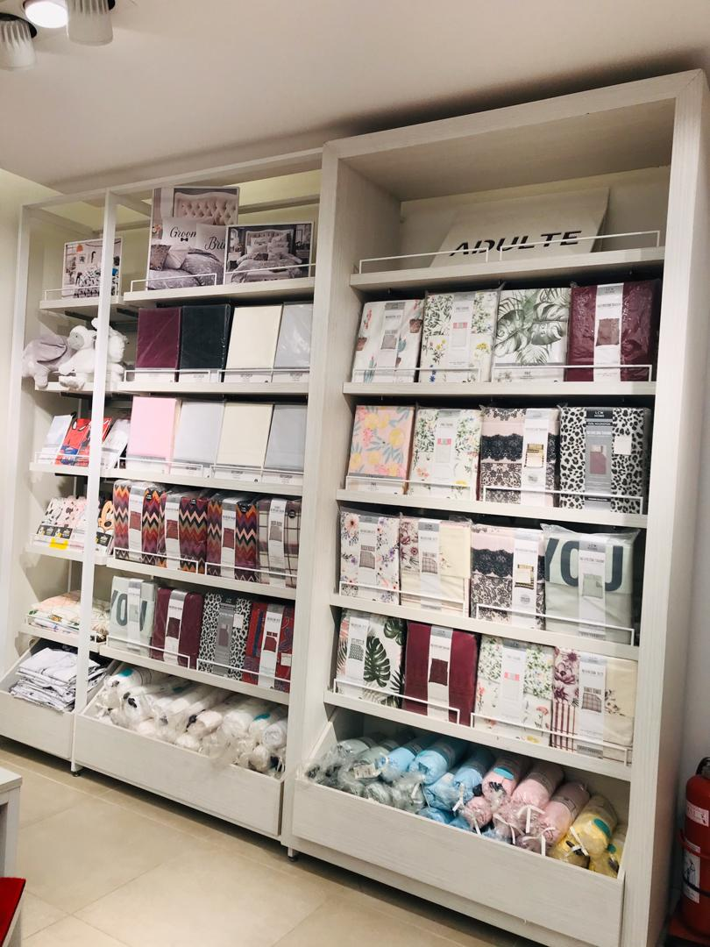
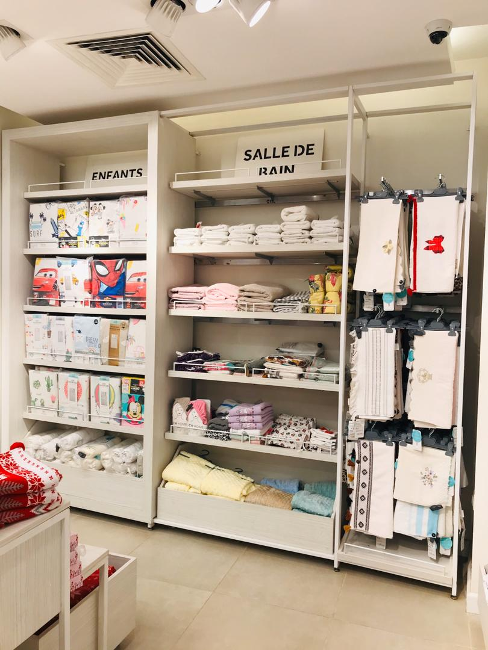
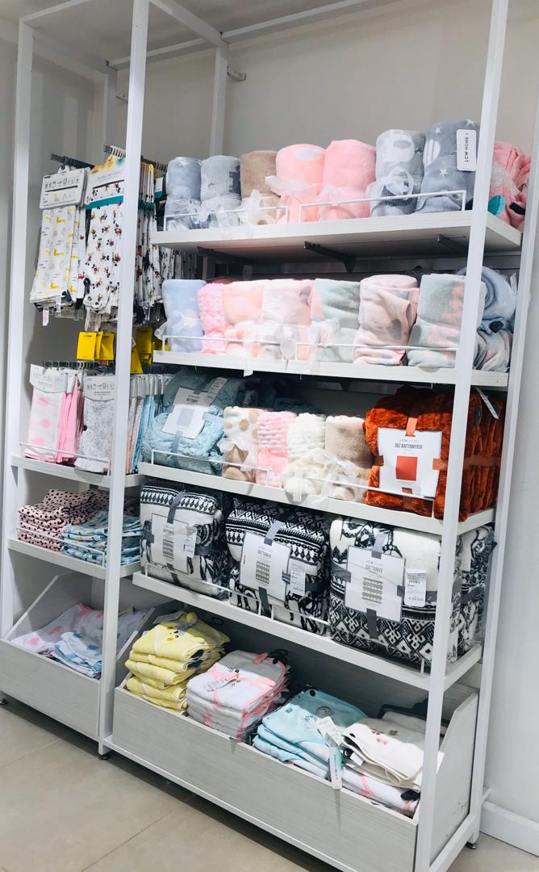
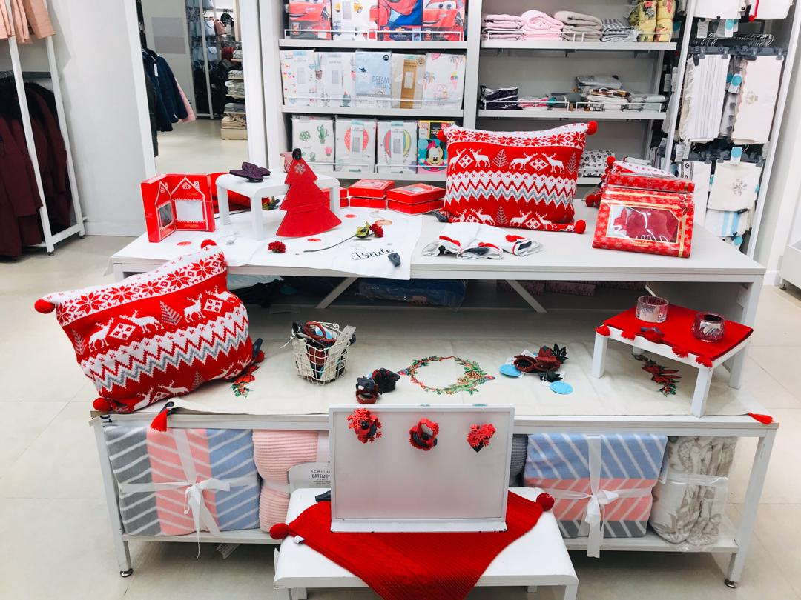
APRES:
Quelques changements avec plus de créativité

Slide 16
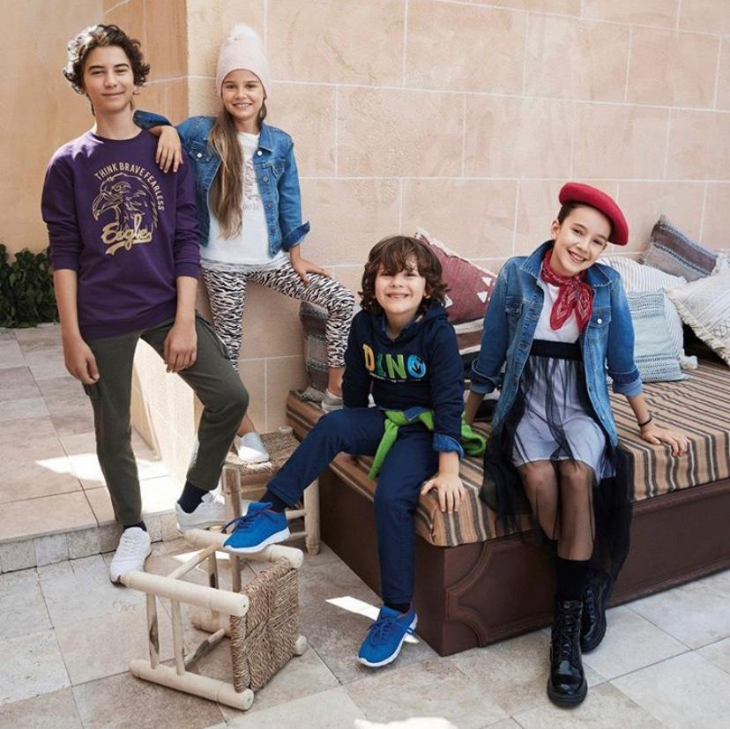

ENFANT
CK-CU

Slide 17

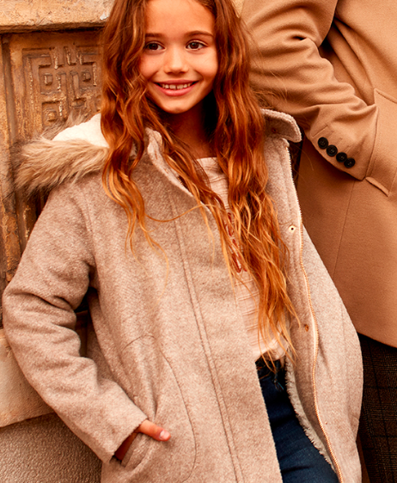
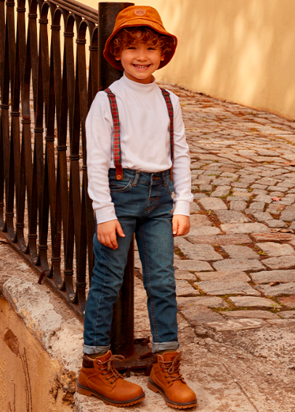
CK4 :
Séparation des matières sur la tables
Refaire les meubles centraux en respectant les matières
CU4 :
Refaire le mini-thème de spider-man
Travailler beaucoup plus sur le outwear
Séparation des styles
CK1:
Remplacer les barre Z par des facing
Remettre le focus
CU1:
Travailler plus sur le focus
Refaire p4

Slide 18
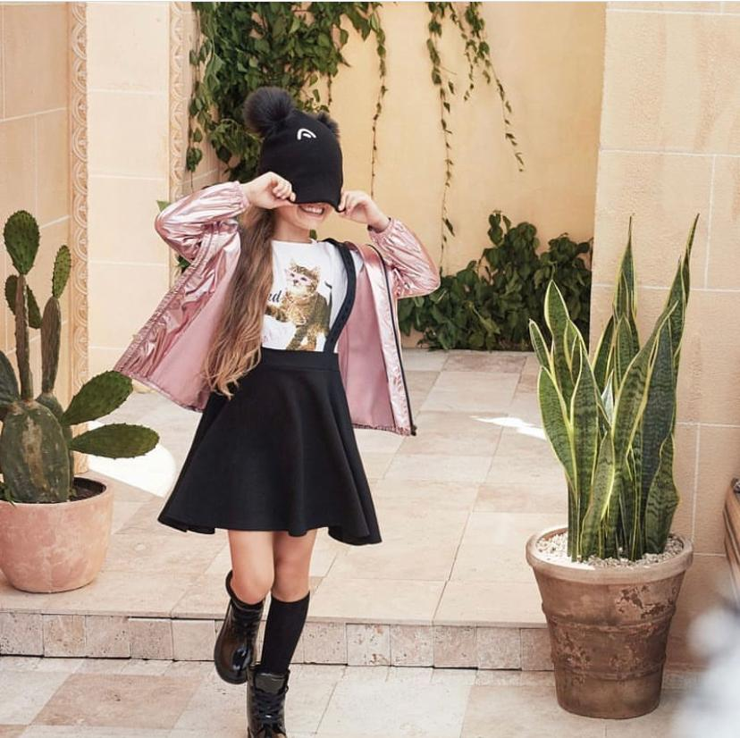

Ck4

Slide 19
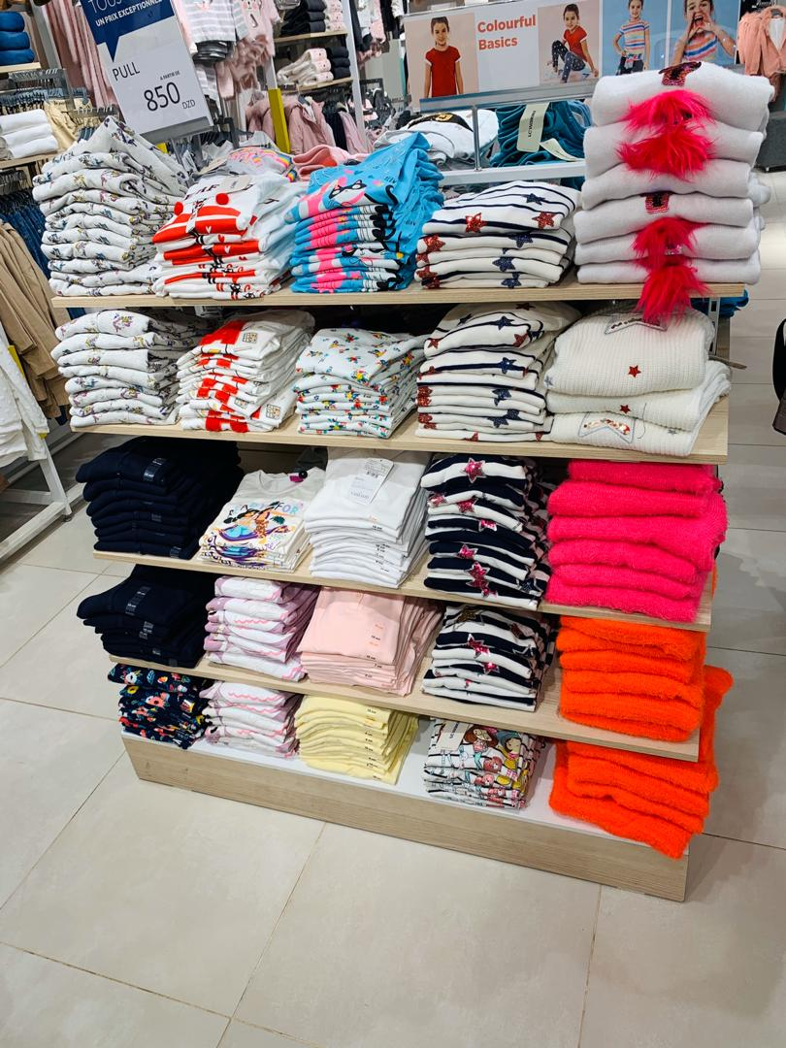
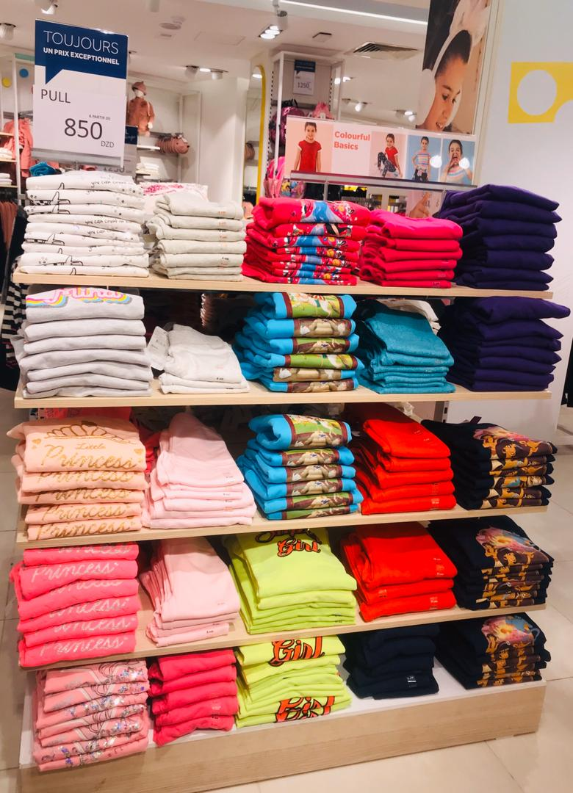
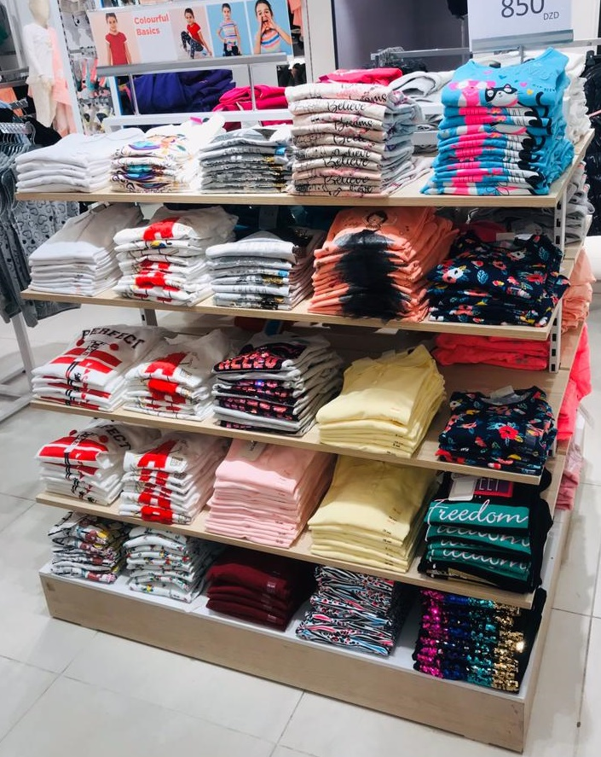
AVANT:
Plusieurs matière sur la table
APRES :
On a travailler l’épange de coté et trico de l’autre coté

Slide 20
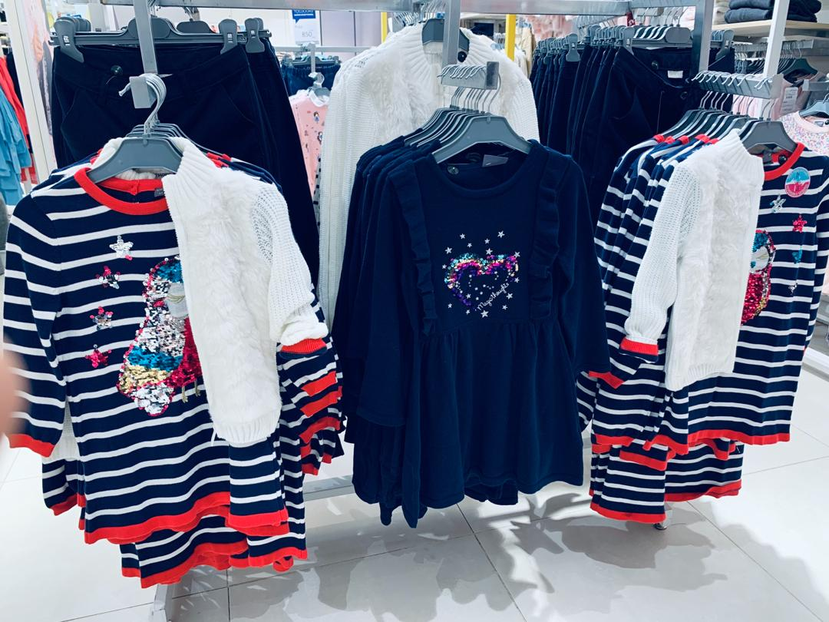
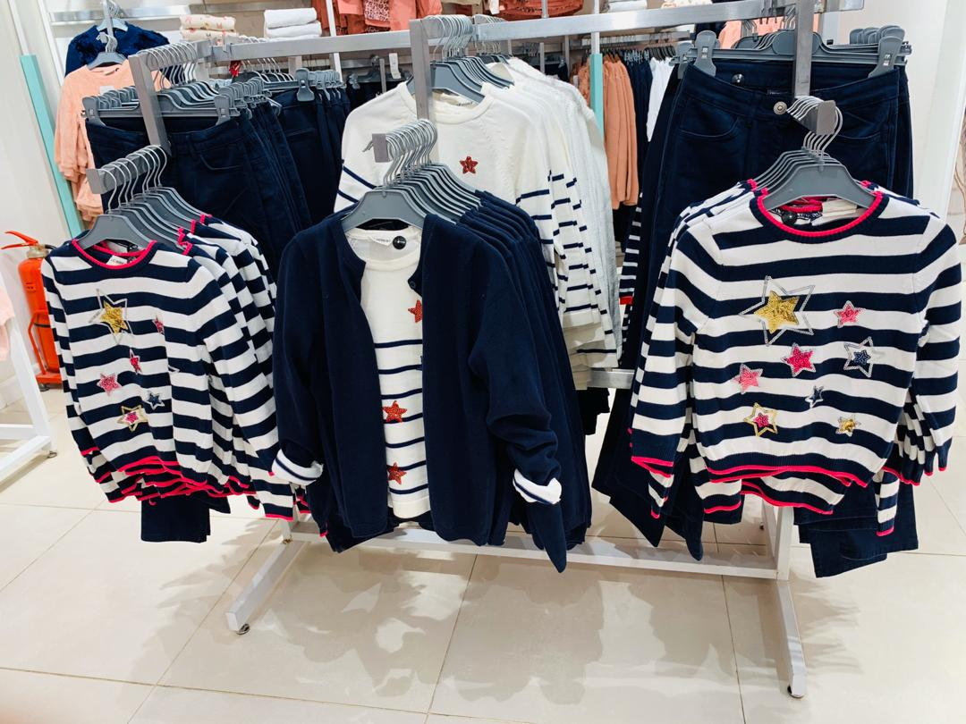
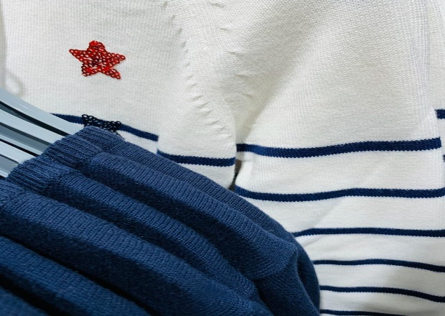
APRES:
On a travailler sur la maille fin comment montre la photo avec le carré noir tout en respectant les imprimé

Slide 21
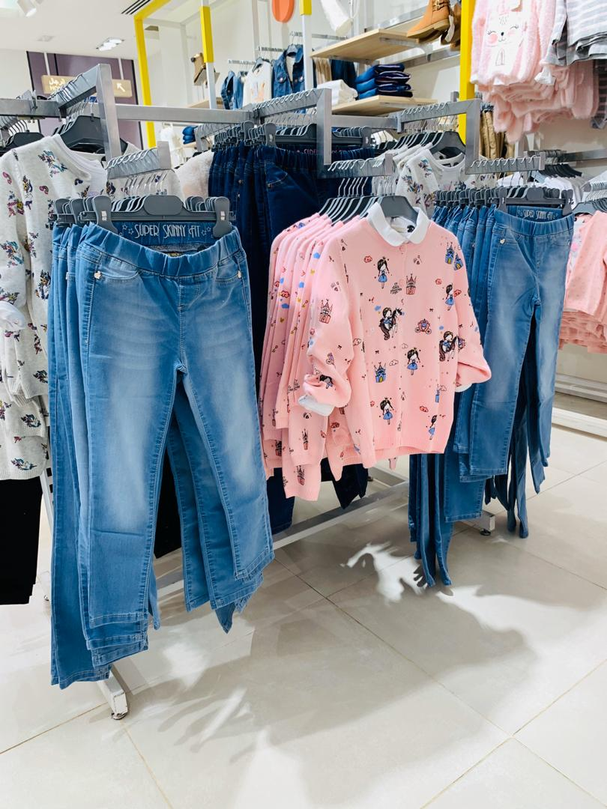
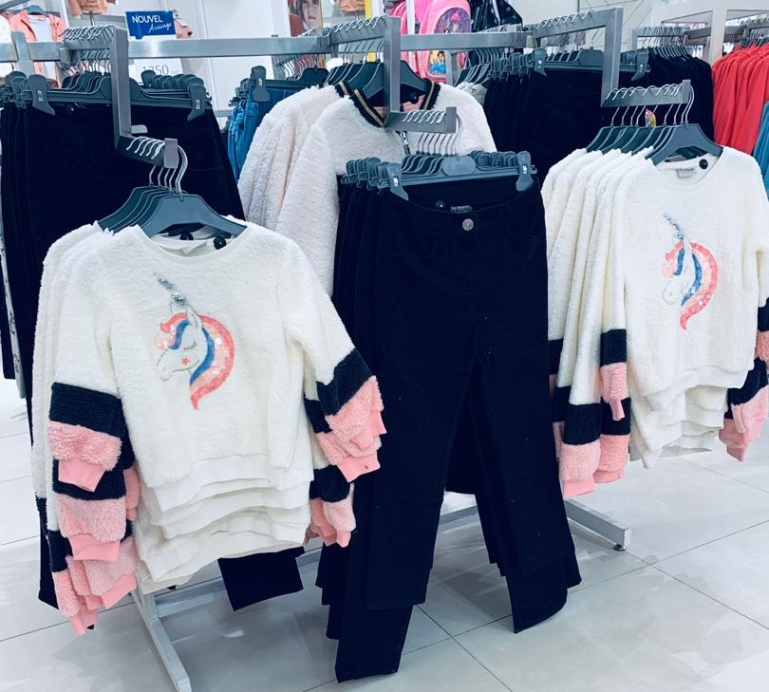
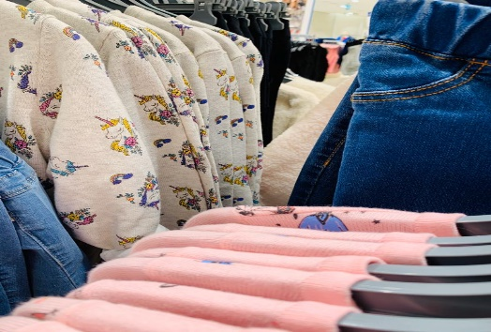

Slide 22
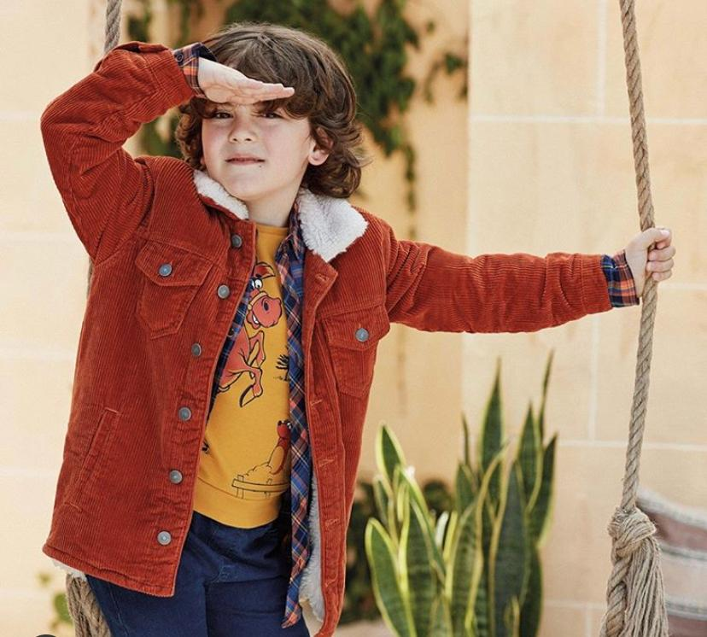
CU4

Slide 23
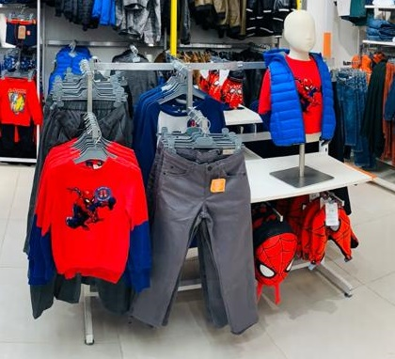
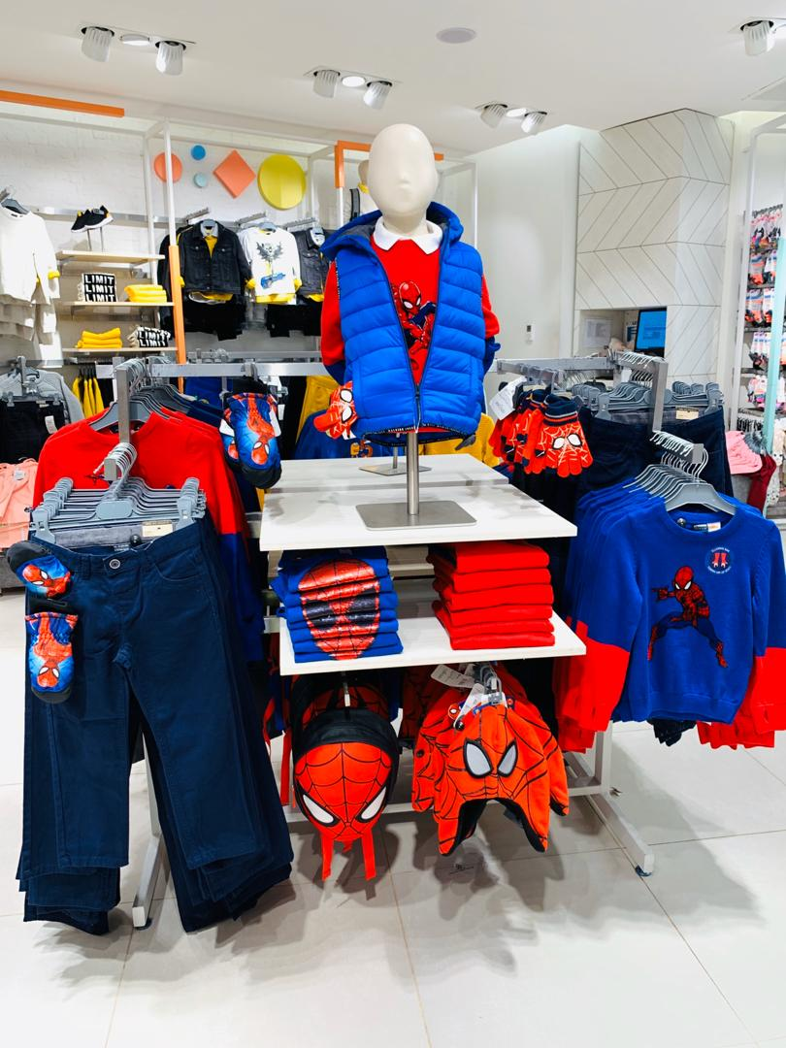
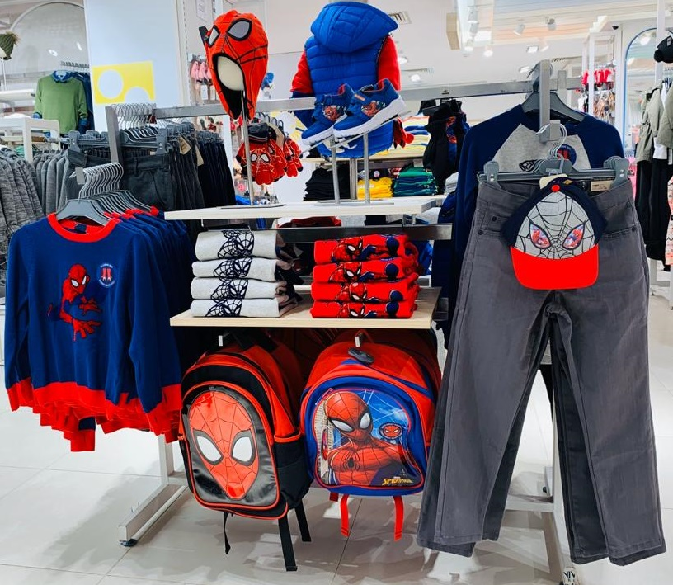
APRES :
On a essayer de bien travailler sur les accessoires et les mettre en valeur et changer l’emplacement du mini thème
AVANT :
Mini thème Spider-Man n’était pas assez sophistiqué

Slide 24
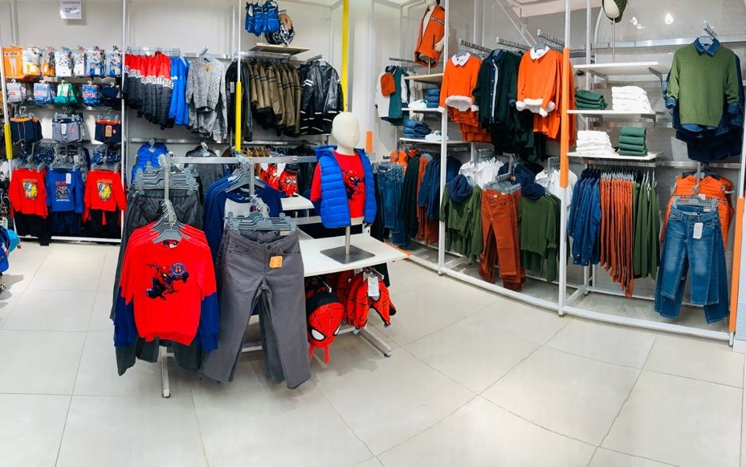
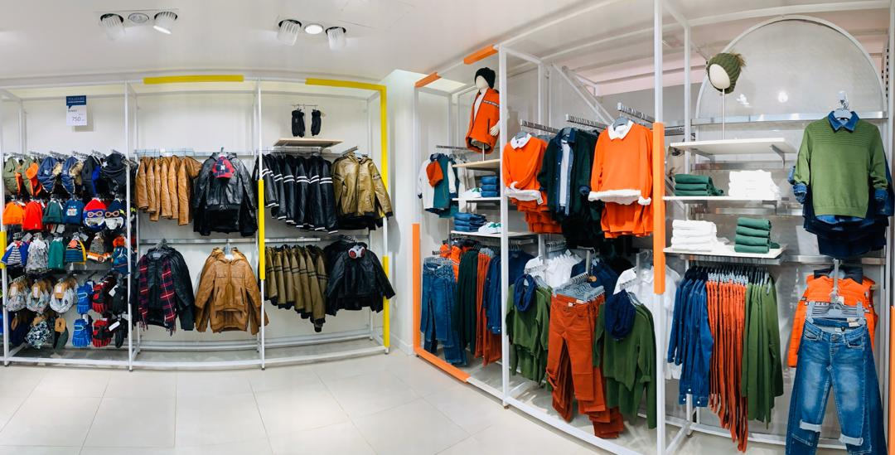
AVANT:
Manque de cohérence entre le mur et l’outwear et les accessoires
APRES :
On a garder que le similicuir en outwear qui vont avec le mur soft et les bonnets, gants, écharpes comme accessoire a cote du outwear

Slide 25
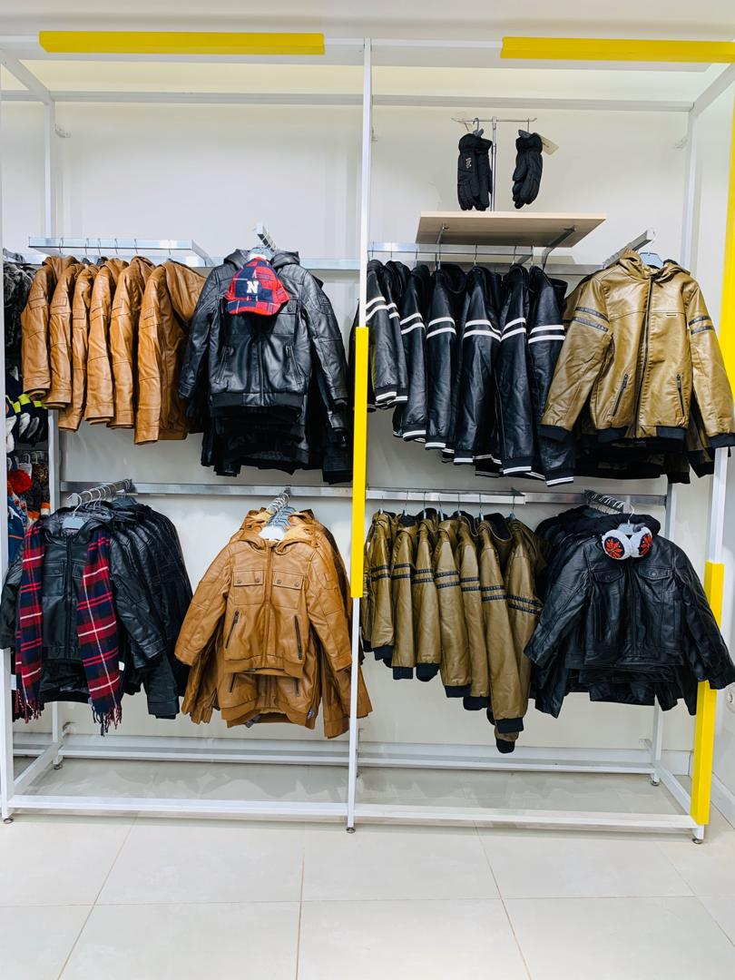
on a garder que le semilicuir en outwear

Slide 26
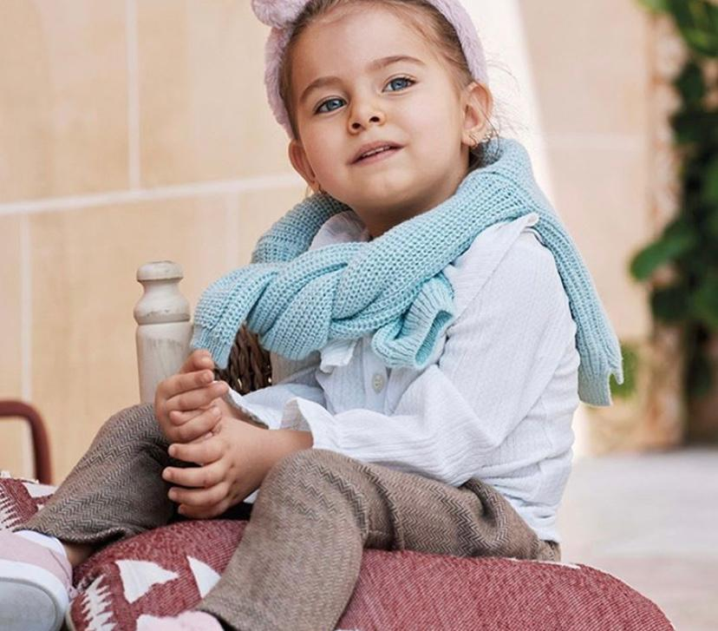
CK1

Slide 27
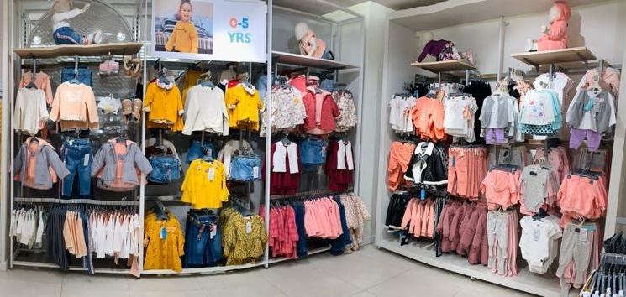
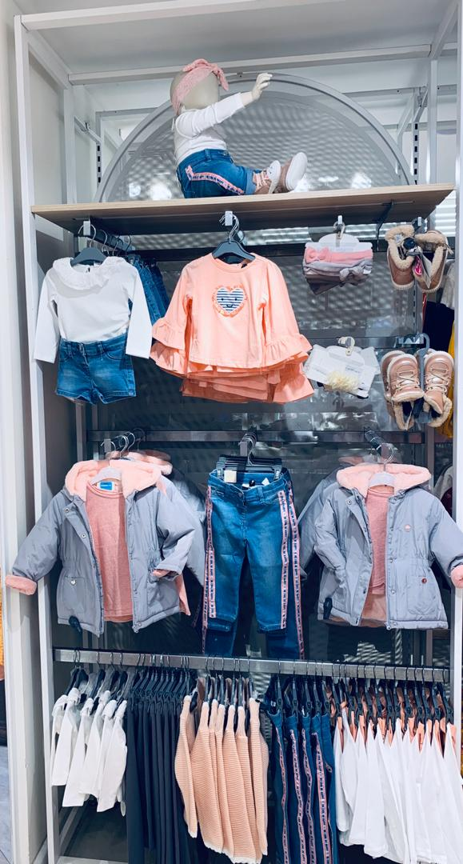
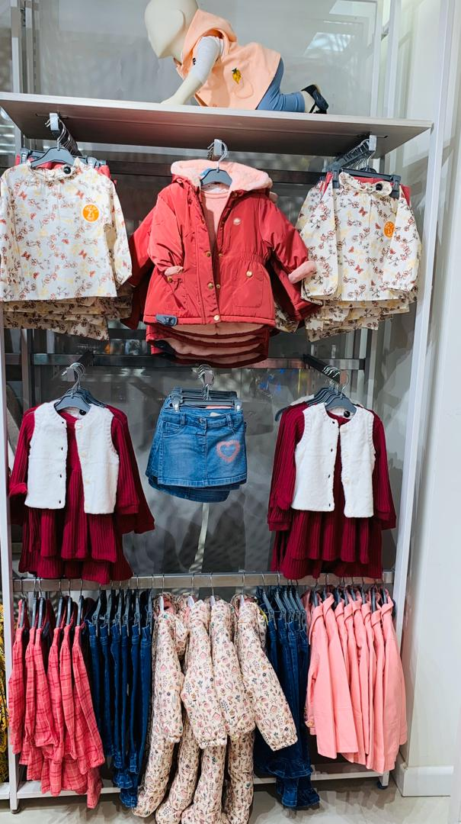
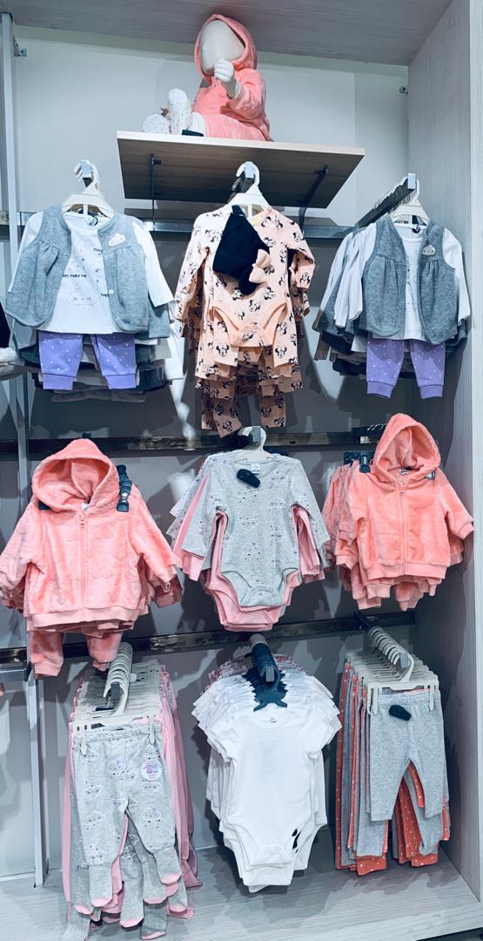
AVANT :
Les murs paraissent vide avec les barres Z
APRES:
On a remplacer les barres Z par des barres facing

Slide 28


APRES:
On a rajoute la table focus

Slide 29

CU1

Slide 30



APRES:
On a charger plus le focus avec plus de propsition

Slide 31



APRES:
On a travailler les outfit sur le p4 au lieu le p6

Slide 32

HOMME
BU

Slide 33

Enlever les deux collette classic
Regrouper les outwear
Enlever la table basic
Faire une P4 chemise avec pantalon chino
Faire une p6 fin de serie

Slide 34


APRES :
Regroupement des outwear dans un p6

Slide 35


APRES :
on a remplacer la table avec un p6 en proposent des outfit

Slide 36


APRES :
Regroupement des chemise avec des pantalons chino pour plus de proposition

Slide 37

APRES :
On a rajouter une p6 fin de série casual qui représente la sous section la plus vendu

Slide 38

Mercii

